Slide 1
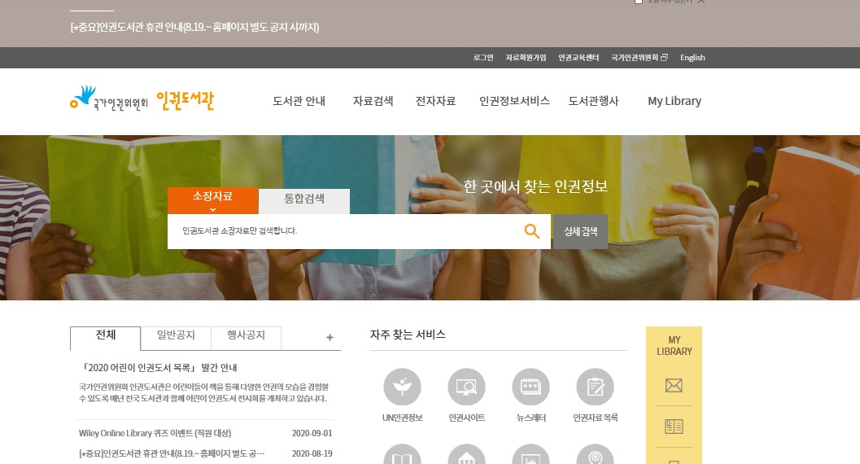
PC(WEB)
국가인권위원회 인권도서관 https://library.humanrights.go.kr 자료회원가입
* 가입 후 반드시 신분증 지참하여 인권도서관 방문 후 정회원으로 전환해야 로그인이 가능 합니다.
(정회원 미 전환 시 로그인 불가능 합니다.)

Slide 2
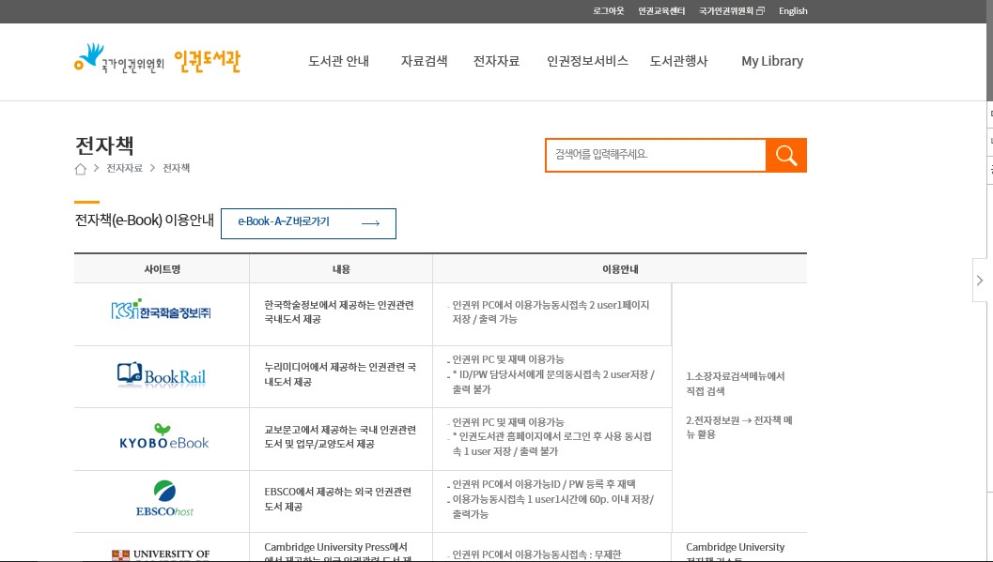
PC(WEB)
2. 정회원의 경우 상단 [전자자료] 들어가신 후 [ KYOBeBoook} 클릭 시 전자도서관으로 연결 됩니다.

Slide 3
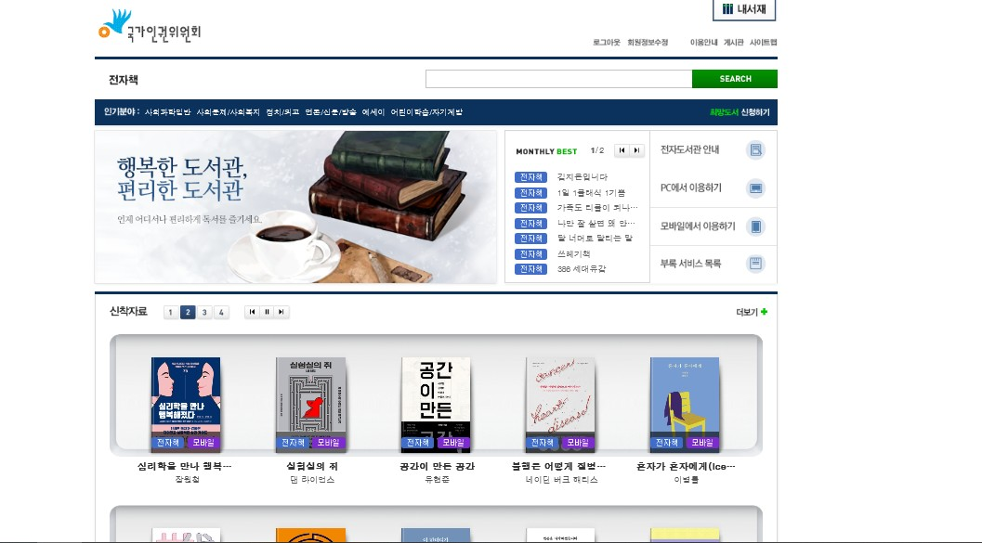
PC(WEB)
3. 교보문고 전자도서관 자동 로그인 됩니다. 도서 검색을 통하여 전자책 열람이 가능합니다.

Slide 4
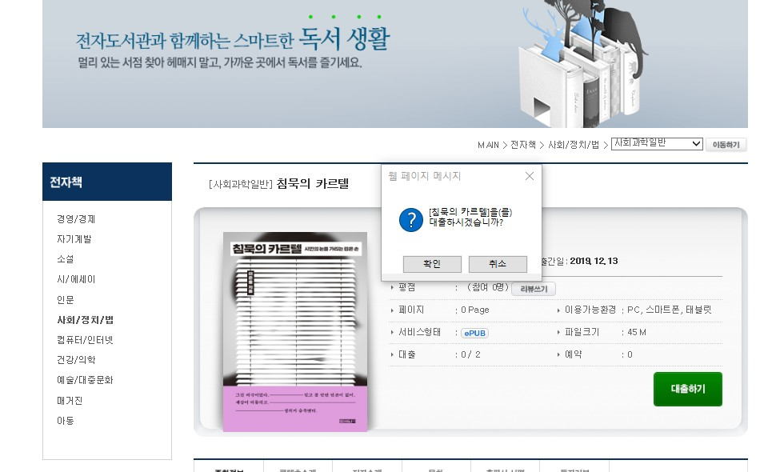
PC(WEB)
3. 도서 선택 후 [대출하기] 버튼을 누르시면 전자책이 열람 됩니다.

Slide 5
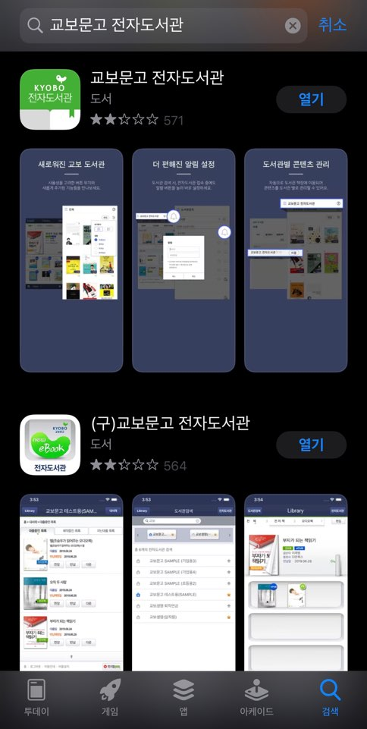
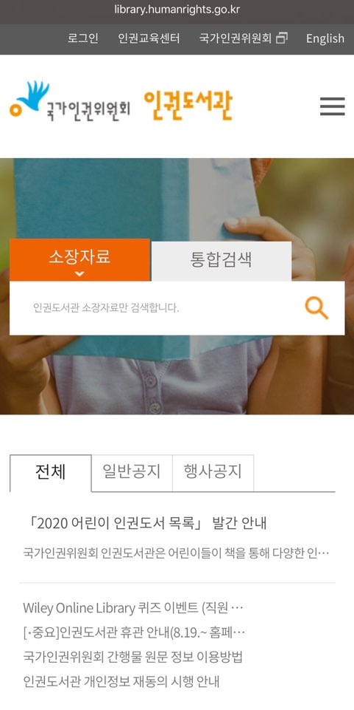
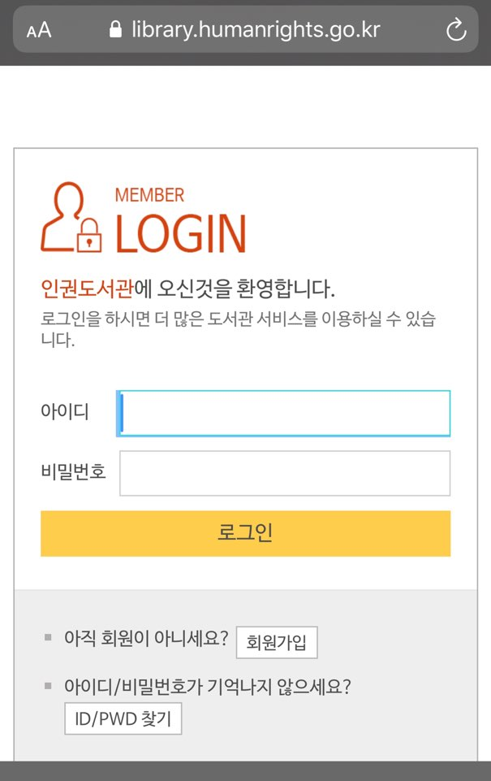
Mobile
스마트폰
Mobile(스마트폰) 이용 시 플레이스토어, 앱스토어에서 ‘교보문고 전자도서관 APP을 설치해야 합니다.
인권도서관에 접속 후 로그인 합니다.
* PC에서 자료가입 후 반드시 신분증 지참하여 인권도서관 방문 후 정회원으로 전환해야 로그인이 가능 합니다.
(정회원 미 전환 시 로그인 불가능 합니다.)

Slide 6
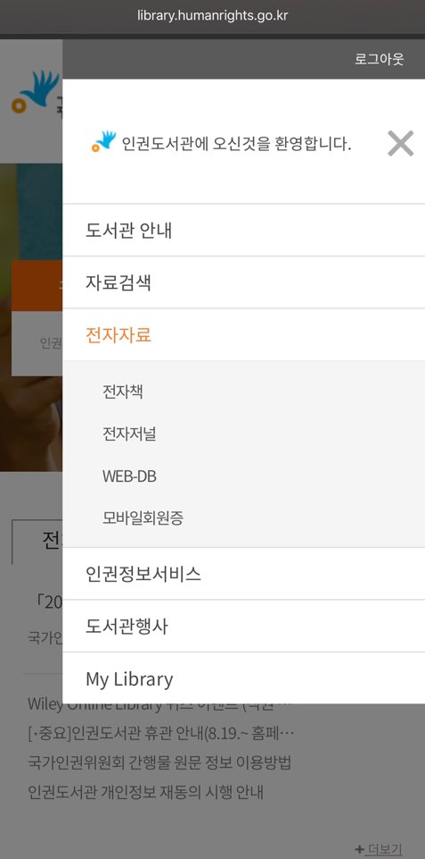
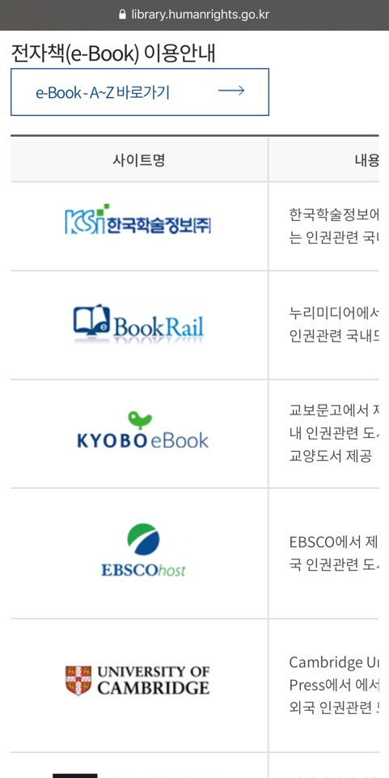
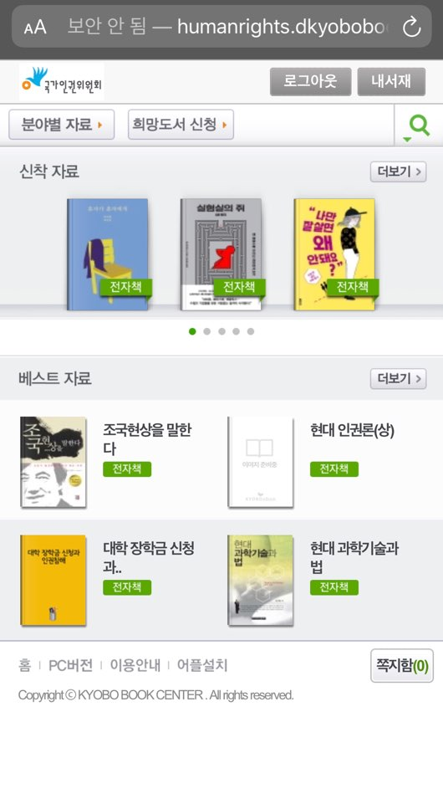
Mobile
스마트폰
3. 왼쪽 메뉴 버튼 누른 후 [전자자료] / [전자책]을 선택합니다.
4. KYOBO eBook 선택 시 교보문고 전자도서관으로 새창이 열리고 자동 로그인 됩니다.

Slide 7
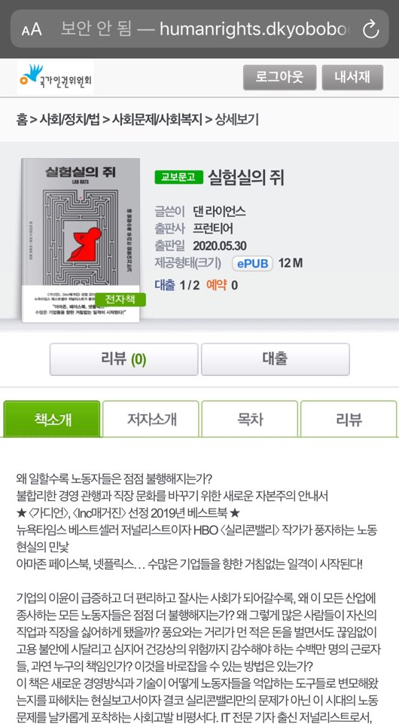
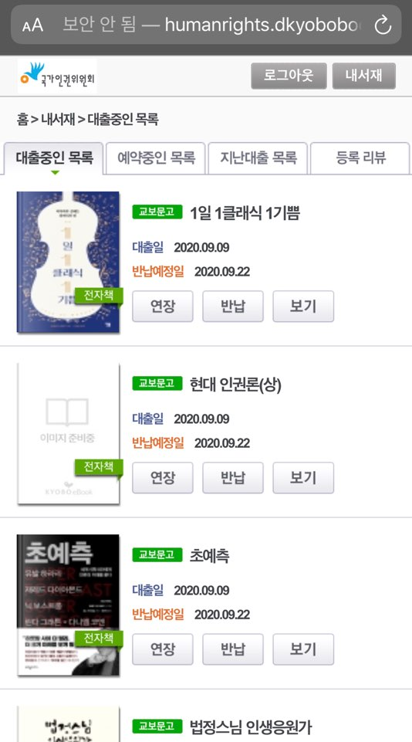
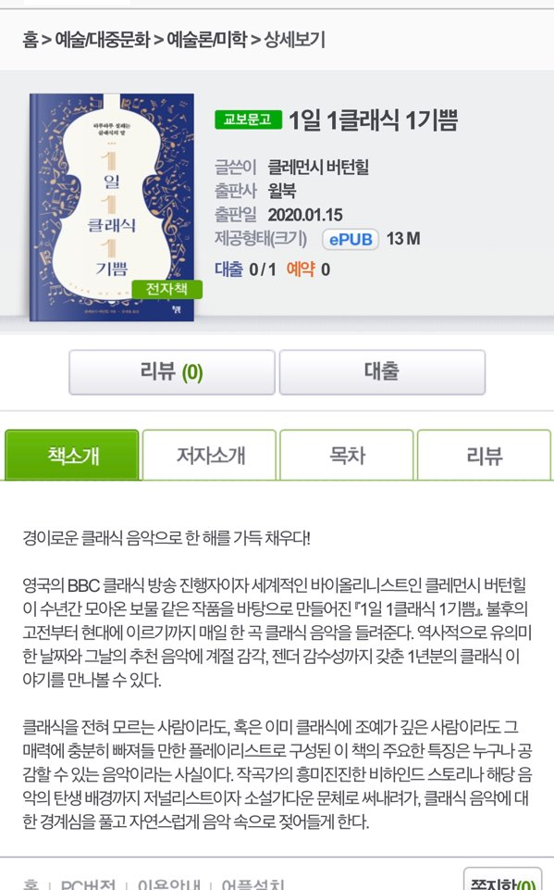
Mobile
스마트폰
5. 원하는 도서 선택 후 [대출] 버튼을 누릅니다.
6. 대출 후 [보기] 버튼을 선택합니다.

Slide 8
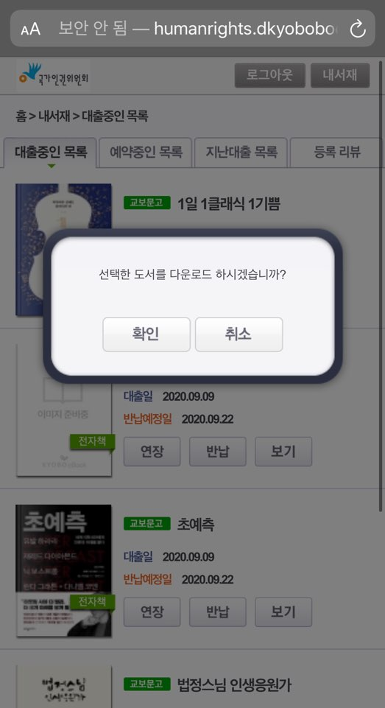
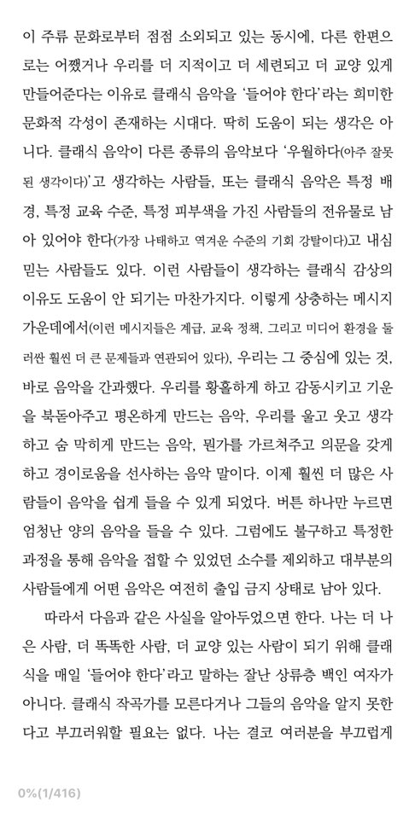
Mobile
스마트폰
7. 선택한 도서 다운로드 [확인] 선택하사긴 도서가 다운로드 됩니다.
8. 다운 받은 도서를 열람 합니다.

